Slide 1



Escape Game
Projet d’étude de 2nde année.
BTS Systèmes Numériques option I.R.
Etudiants :
GUIGAND Nathan -- MONVOISIN Guillaume -- DOHIN Cyril

Slide 2
Présentation
Diagramme de cas d’utilisation
Diagramme de séquences
Taches personnelles
2ème environnement
Diagramme de classe
1er environnement
Personnalisée
Générale
Librairie
Présentation du projet
Langage de programmation
Câblage
Diagrammes UML
Planification

Slide 3
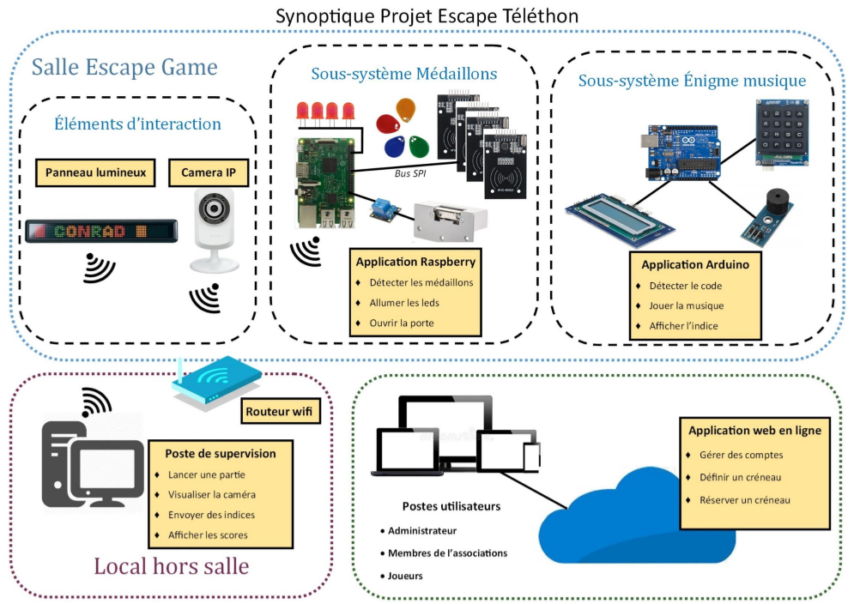
Description du projet
Présentation du projet
Générale
Personnalisée
Les tâches personnelles
Langage de programmation
1er environnement
2ème environnement
Librairie
Câblage
Diagramme UML
Diagramme de cas d’utilisation
Diagramme de séquences
Diagramme de classe
Planification

Slide 4
Description du projet
Présentation du projet
Générale
Personnalisée
Les tâches personnelles
Langage de programmation
1er environnement
2ème environnement
Librairie
Câblage
Envoyer un ordre de fin de partie
Diagramme UML
Diagramme de cas d’utilisation
Détecter l’ordre de fin de partie
Diagramme de séquences
Diagramme de classe
Planification

Slide 5
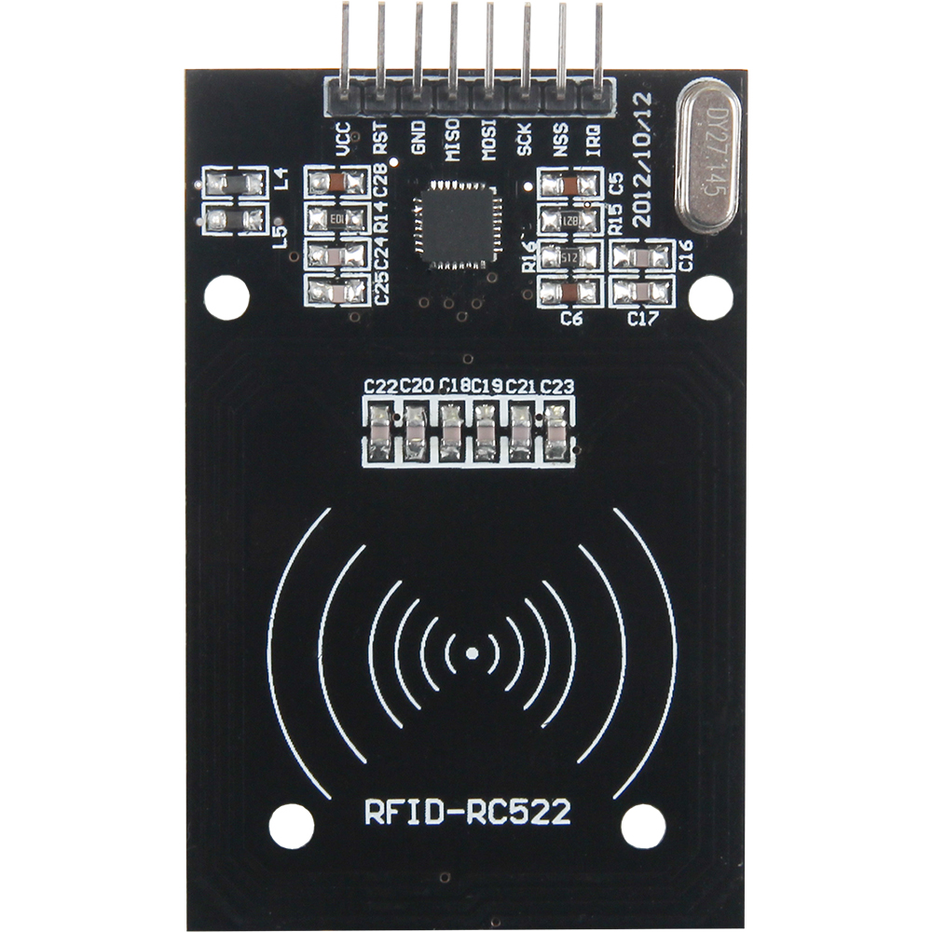
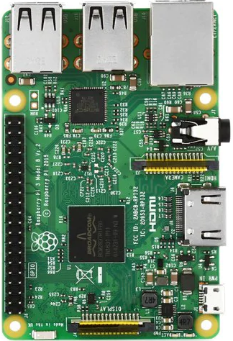
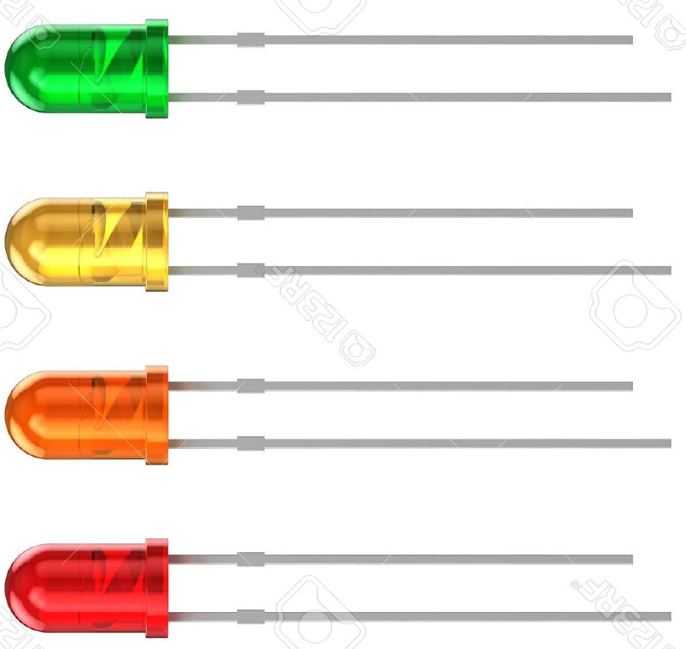
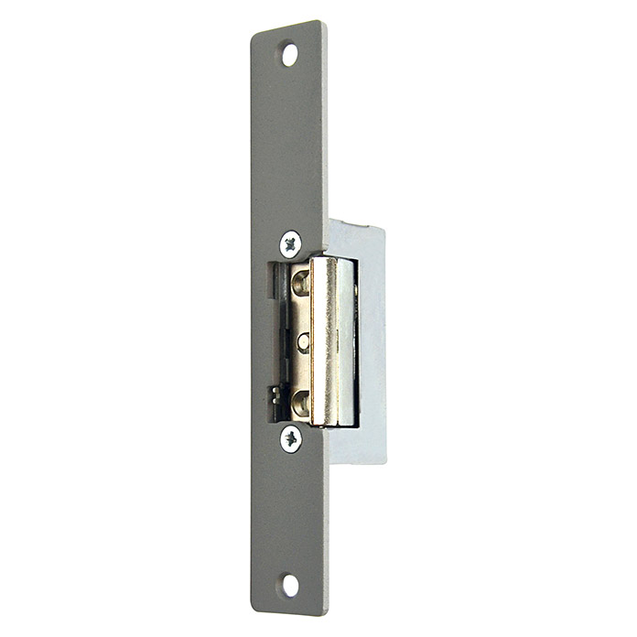
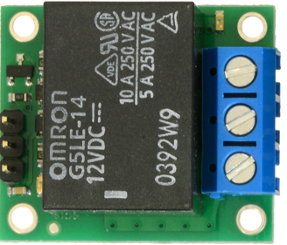
Les taches personnelles
Présentation du projet
Générale
Personnalisée
Les tâches personnelles
Raspberry Pi3 B
Pouvoir lire l’UID (user Identifier) du tag RFID à travers un contreplaqué de 3mm.
Allumé ou éteindre une LED correspondante dans la seconde selon l'état du capteur.
Si 4 UID corrects, ouvrir la gâche électrique et envoyer l’ordre de fin partie à l’application de supervision via un système client socket.
Détecté l’ordre de fin de partie dans l’application de supervision via un système serveur socket.
Lecteurs RFID
Langage de programmation
Bus SPI
1er environnement
2ème environnement
Librairie
Câblage
Breadboard
LEDs
Diagramme UML
Gâche électrique RS PRO
Diagramme de cas d’utilisation
Module relais 12V
Diagramme de séquences
Diagramme de classe
Planification

Slide 6



Langage de programmation: 1er environnement
Présentation du projet
Générale
Personnalisée
Les tâches personnelles
Développement sous Raspbian
Langage de programmation
1er environnement
2ème environnement
Librairie
En Python
Câblage
Diagramme UML
Avec Pycharm
Diagramme de cas d’utilisation
Diagramme de séquences
Diagramme de classe
Planification

Slide 7



Langage de programmation: 2ème environnement
Présentation du projet
Générale
Personnalisée
Les tâches personnelles
Développement sous Windows 10
Langage de programmation
1er environnement
2ème environnement
Librairie
En C#
Câblage
Diagramme UML
Avec Visual Studio
Diagramme de cas d’utilisation
Diagramme de séquences
Diagramme de classe
Planification

Slide 8

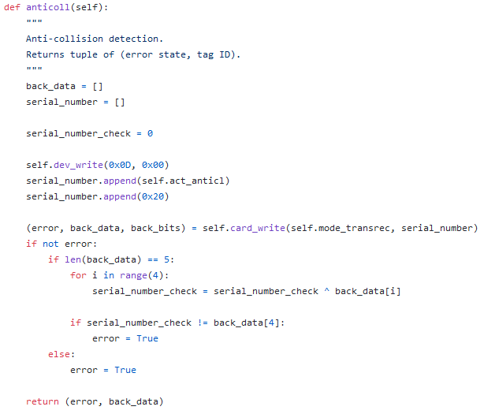
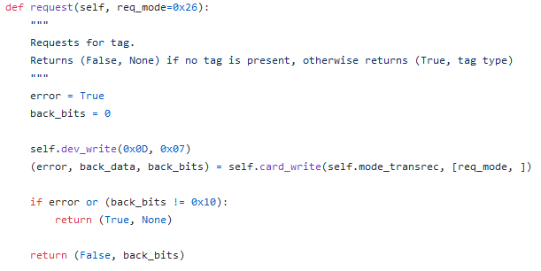
Librairie
Présentation du projet
Générale
Personnalisée
pi-rc522 est une librairie sous licence MIT pour le Python
Les tâches personnelles
Langage de programmation
1er environnement
« Logiciels libres et open source »
2ème environnement
Facilite l’utilisation des lecteurs RFID RC-522
Librairie
Câblage
Diagramme UML
Diagramme de cas d’utilisation
Exemples
Diagramme de séquences
Diagramme de classe
Planification

Slide 9
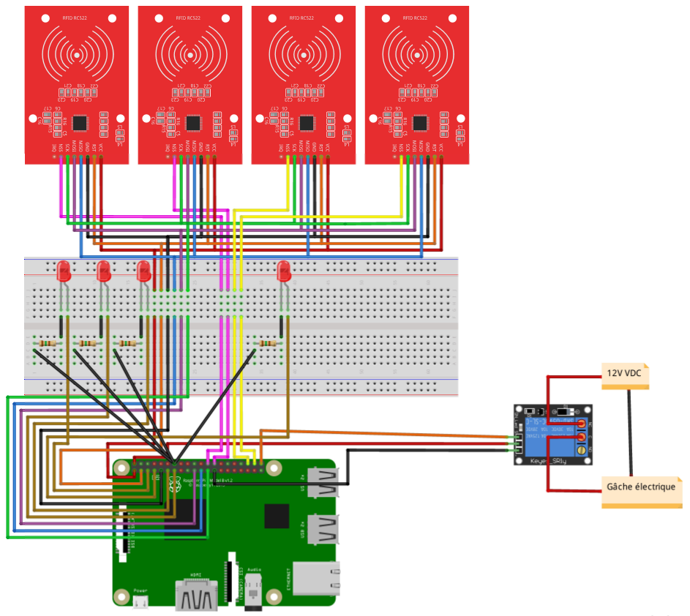
Câblage
Présentation du projet
Générale
Personnalisée
Les tâches personnelles
Langage de programmation
1er environnement
2ème environnement
Librairie
Câblage
Diagramme UML
Diagramme de séquences
Diagramme de classe
Planification

Slide 10
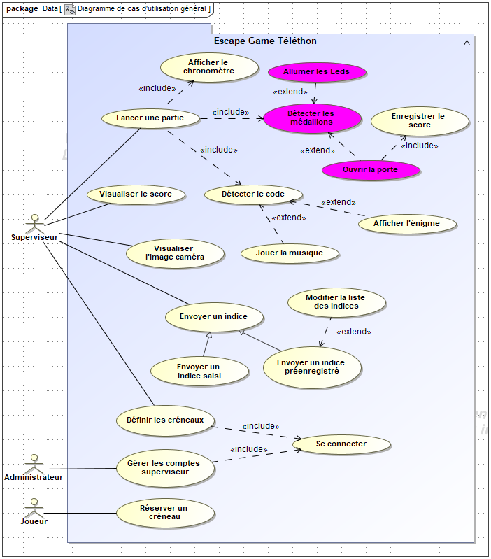
Diagramme de cas d’utilisation
Présentation du projet
Générale
Personnalisée
Les tâches personnelles
Langage de programmation
1er environnement
2ème environnement
Librairie
Câblage
Diagramme UML
Diagramme de cas d’utilisation
Diagramme de séquences
Diagramme de classe
Planification

Slide 11
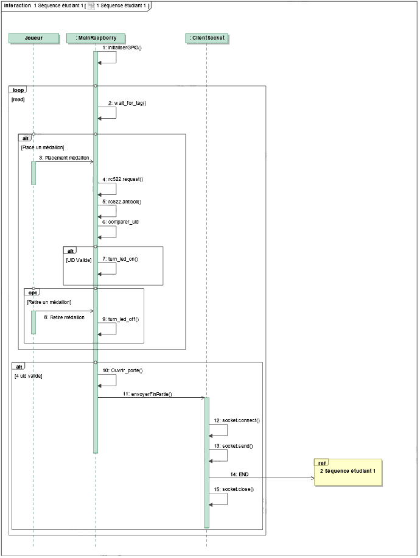
Présentation du projet
Générale
Personnalisée
Les tâches personnelles
Langage de programmation
1er environnement
Diagramme de séquence :
Système sous raspberry, partie 1
2ème environnement
Librairie
Câblage
Diagramme UML
Diagramme de cas d’utilisation
Diagramme de séquences
Diagramme de classe
Planification

Slide 12
Présentation du projet
Diagramme de séquence :
Système sous raspberry, partie 2
Générale
Personnalisée
Les tâches personnelles
Langage de programmation
1er environnement
2ème environnement
Librairie
Câblage
Diagramme UML
Diagramme de cas d’utilisation
Diagramme de séquences
Diagramme de classe
Planification

Slide 13
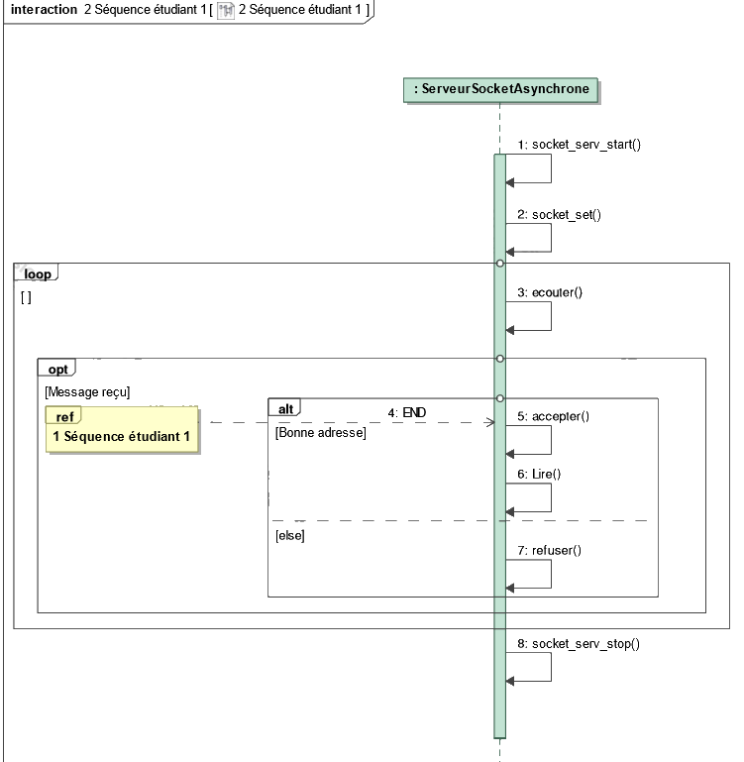
Diagramme de séquence :
Serveur socket
Présentation du projet
Générale
Personnalisée
Les tâches personnelles
Langage de programmation
1er environnement
2ème environnement
Librairie
Câblage
Diagramme UML
Diagramme de cas d’utilisation
Diagramme de séquences
Diagramme de classe
Planification

Slide 14
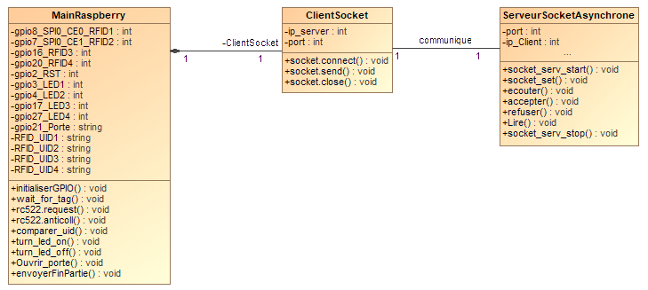
Diagramme de Classes
Présentation du projet
Générale
Personnalisée
Les tâches personnelles
Langage de programmation
1er environnement
2ème environnement
Librairie
Câblage
Diagramme UML
Diagramme de cas d’utilisation
Diagramme de séquences
Diagramme de classe
Planification

Slide 15
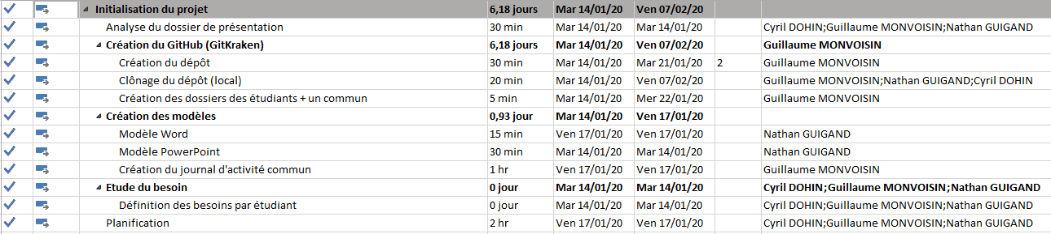
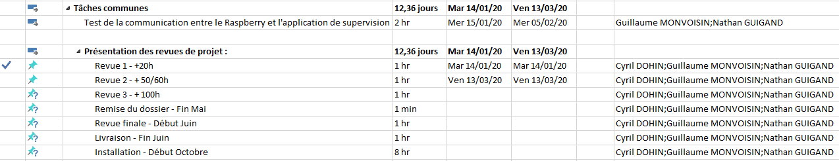
Planification Gantt Partie commune :
Présentation du projet
Générale
Personnalisée
Les tâches personnelles
Langage de programmation
1er environnement
2ème environnement
Librairie
Câblage
Diagramme UML
Diagramme de cas d’utilisation
Diagramme de séquences
Diagramme de classe
Planification

Slide 16
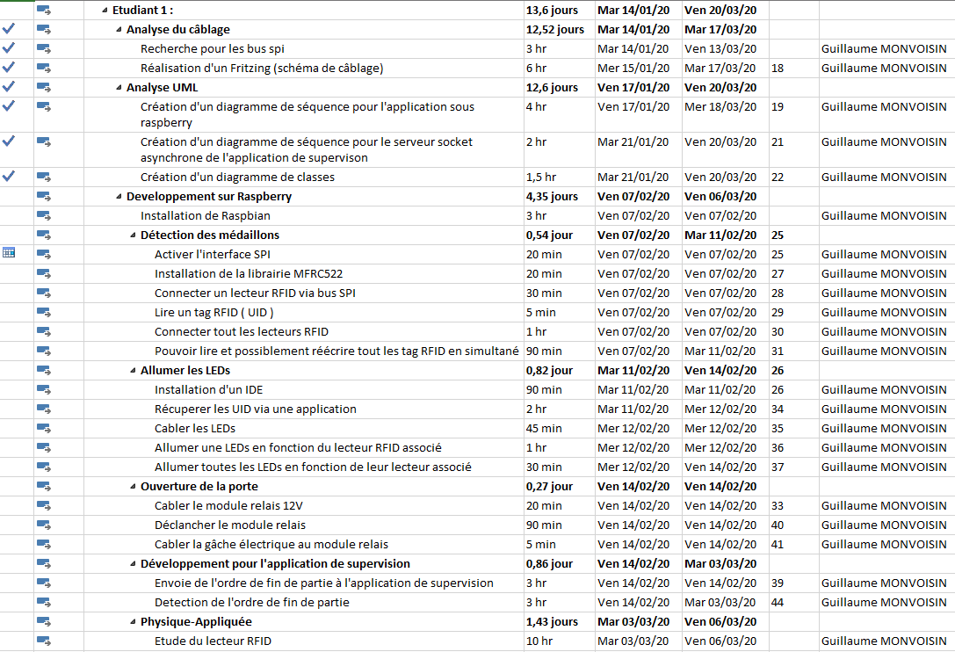
Planification Gantt - Partie personnelle :
Présentation du projet
Générale
Personnalisée
Les tâches personnelles
Langage de programmation
1er environnement
2ème environnement
Librairie
Câblage
Diagramme UML
Diagramme de cas d’utilisation
Diagramme de séquences
Diagramme de classe
Planification

